Slide 1
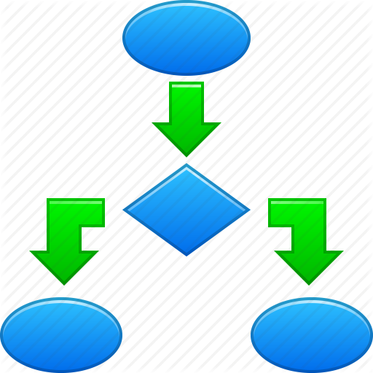
Алгоритми з розгалуженнями для опрацювання величин
За новою програмою
Урок 48

Slide 2
Запитання
Розділ 6 § 6.4
Які вирази називають логічними? Яких значень вони можуть набувати?
Назвіть логічні операції. Наведіть таблицю істинності для кожної з них.
Що таке розгалуження? Які види розгалуження ви знаєте? Чим вони різняться між собою?

Slide 3
Алгоритми з розгалуженням
Розділ 6 § 6.4
Ви вже знаєте, що алгоритми можуть містити розгалуження. Ви також знаєте, що розгалуження як фрагмент алгоритму починається з команди перевірки умови і результатом виконання цієї команди може бути:
Істина (Так, true)
Хиба (Ні, false)
І залежно від результату виконання цієї команди будуть виконуватися ті чи інші команди.

Slide 4
Алгоритми з розгалуженням
Розділ 6 § 6.4
У загальному випадку в цій команді визначається значення певного логічного виразу, яке може бути,
або true
або false

Slide 5
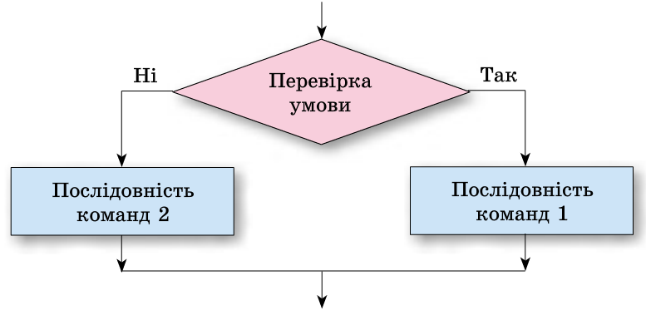
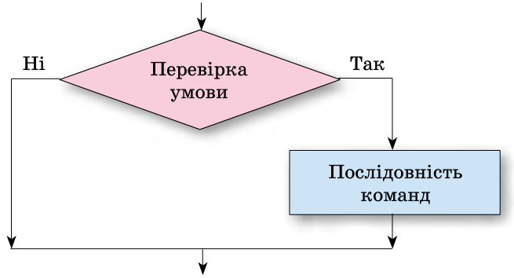
Алгоритми з розгалуженням
Розділ 6 § 6.4
У загальному випадку блок-схеми розгалужень мають такий вигляд:
Повне розгалуження
Неповне розгалуження
false
true
false
true

Slide 6
Розгалуження в Object Pascal
Розділ 6 § 6.4
Команда повного розгалуження в мові програмування Object Pascal має такий загальний вигляд:
if<логічний вираз>
Then begin
<послідовність команд 1>
end
Else begin
<послідовність команд 2>
end;
(англ. if - якщо, then - тоді, else - інакше).

Slide 7
Розгалуження в Object Pascal
Розділ 6 § 6.4
Виконання цієї команди відбувається так: обчислюється значення логічного виразу;
Якщо це значення true
Якщо це значення false
то виконується послідовність команд 1 і після цього виконується команда, наступна за розгалуженням
то виконується послідовність команд 2 і після цього виконується команда, наступна за розгалуженням.

Slide 8
Розгалуження в Object Pascal
Розділ 6 § 6.4
Є в Object Pascal і команда неповного розгалуження:
If <логічний вираз>
Then begin
<послідовність команд >
end;
Виконання цієї команди відбувається так: обчислюється значення логічного виразу;
Якщо це значення true
Якщо це значення false
то виконується послідовність команд і після цього виконується команда, наступна за розгалуженням
одразу виконується команда, наступна за розгалуженням.

Slide 9
Розгалуження в Object Pascal
Розділ 6 § 6.4
Звертаємо вашу увагу:
якщо після ключових слів Then і Else слідує тільки по одній команді, то операторні дужки begin і end можна не ставити;
перед Else ставити крапку з комою не можна.

Slide 10
Розгадайте ребус
Розділ 6 § 6.4
Розгалуження

Slide 11
Дайте відповіді на запитання
Розділ 6 § 6.4
Який вигляд має блок-схема повного розгалуження? Опишіть особливості її виконання.
Який вигляд має блок-схема неповного розгалуження? Опишіть особливості її виконання.
У чому полягають відмінності у виконанні повного і неповного розгалуження?

Slide 12
Домашнє завдання
Розділ 6 § 6.4
Проаналізувати
§ 6.4, ст. 200-206

Slide 13
Працюємо за комп’ютером
Розділ 6 § 6.4
Сторінка
205-206

Slide 14
Дякую за увагу!
За новою програмою
Урок 48

